Slide 1
«Доброе слово человеку – что дождь в засуху,
«Плохое слово и сладким мёдом не запьёшь»
Добрый день
Здравствуйте
Спасибо
Простите
Пожалуйста

Slide 2
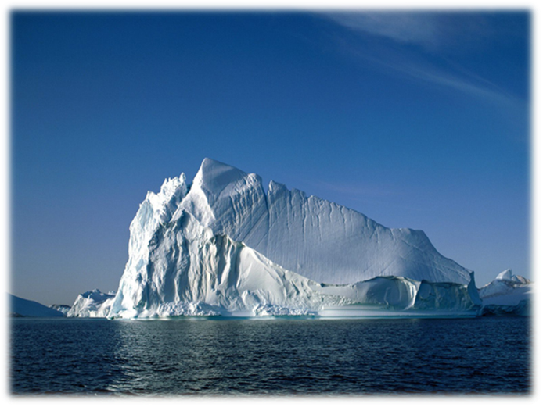
спасибо

Slide 3
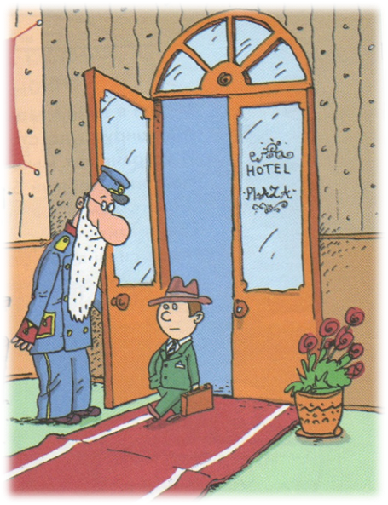
Здравствуйте!

Slide 4
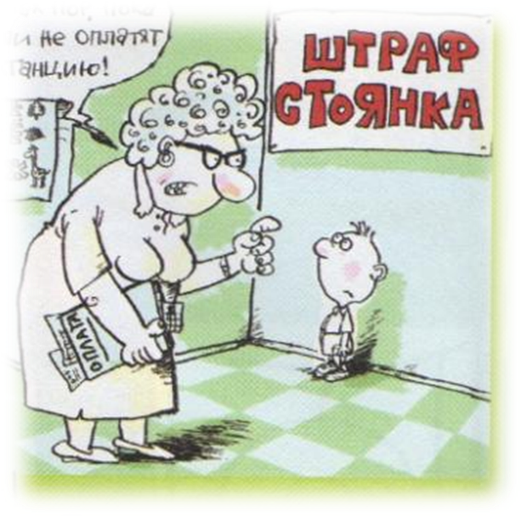



Простите,
Пожалуйста.

Slide 5
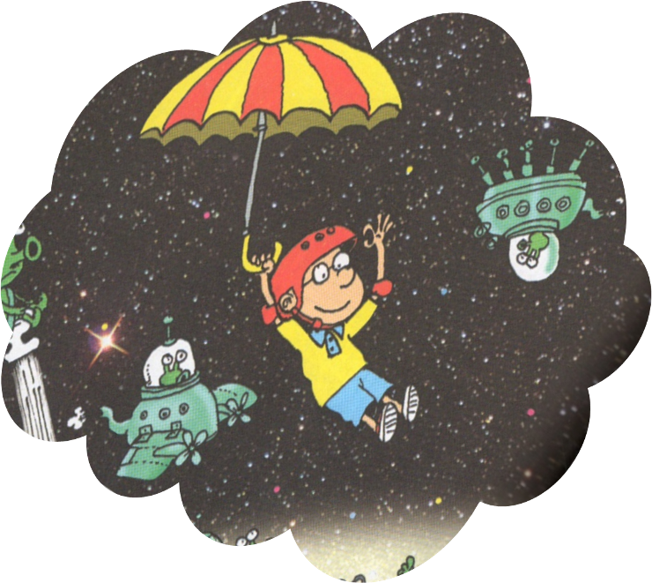
До свидания!
До свидания.

Slide 6
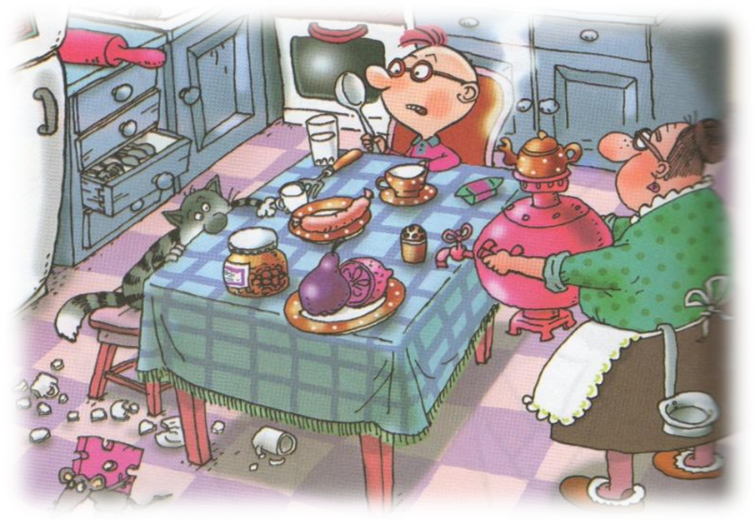
Спасибо!

Slide 7
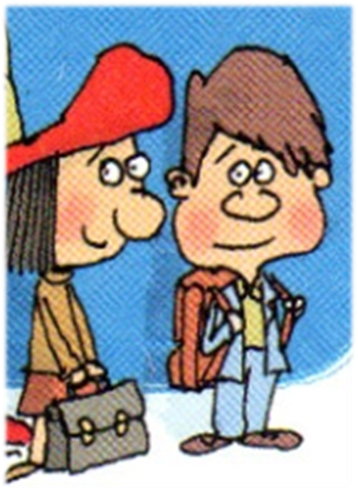
Спасибо!
Пожалуйста!

Slide 8
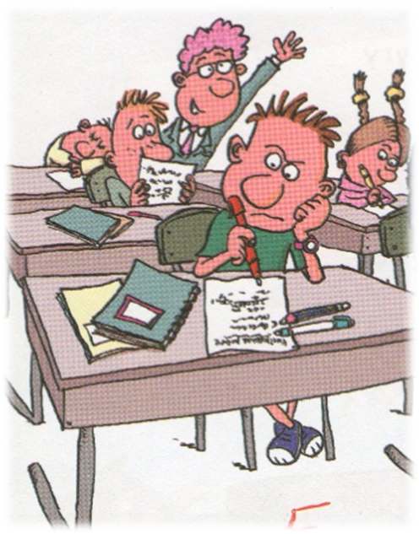

Дай, пожалуйста.

Slide 9
«Доброе слово человеку – что дождь в засуху,
«Плохое слово и сладким мёдом не запьёшь»
Добрый день
Здравствуйте
Спасибо
Простите
Пожалуйста

Slide 10


Slide 11

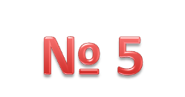
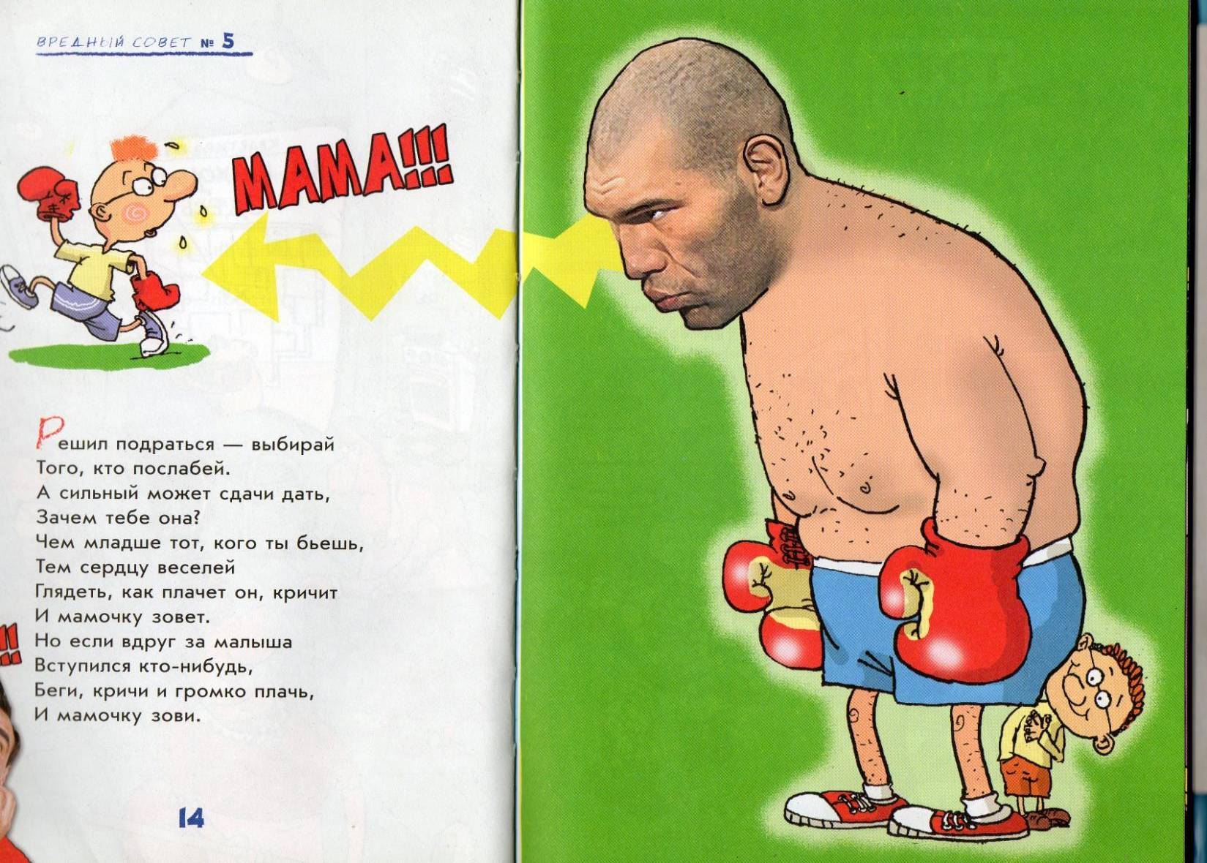

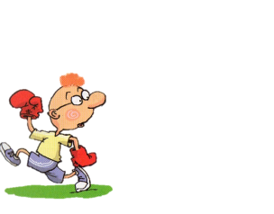

Slide 12

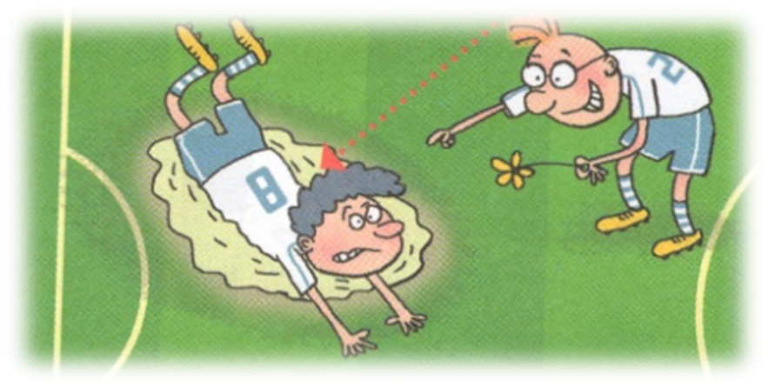

Slide 13
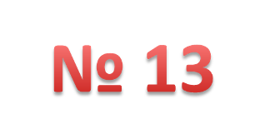
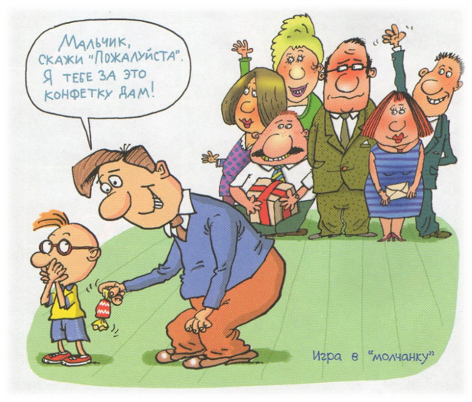

Slide 14
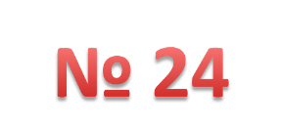
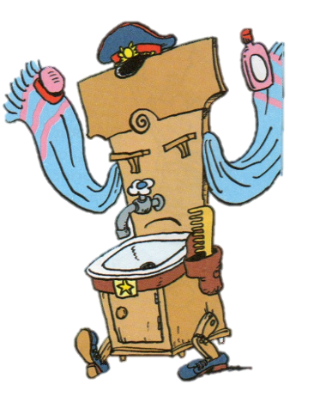
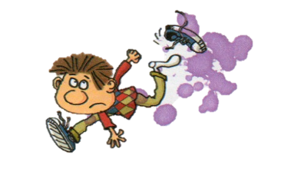
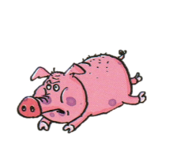

Slide 15
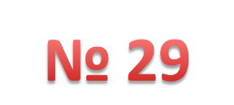
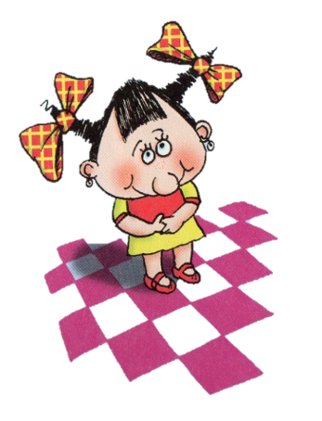
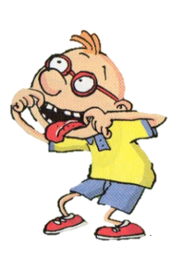

Slide 16
«Доброе слово человеку – что дождь в засуху,
«Плохое слово и сладким мёдом не запьёшь»
Добрый день
Здравствуйте
Спасибо
Простите
Пожалуйста

